Slide 1
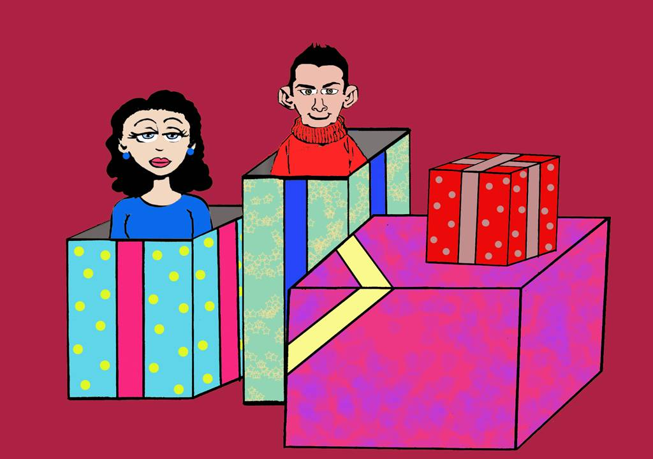
الناس هدايا لفّها الآب بورق ليرسلهم إلينا...

Slide 2
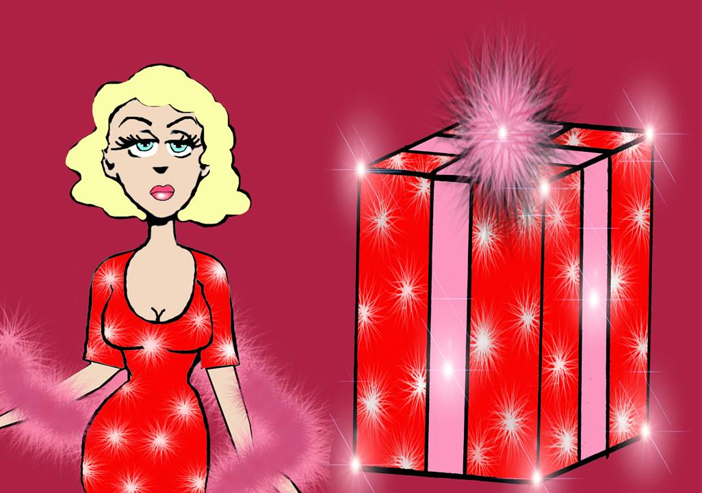
بعض هذه الهدايا جذاب من النظرة الأولى
إذ أنها مغلّفة بشكل رائع...

Slide 3
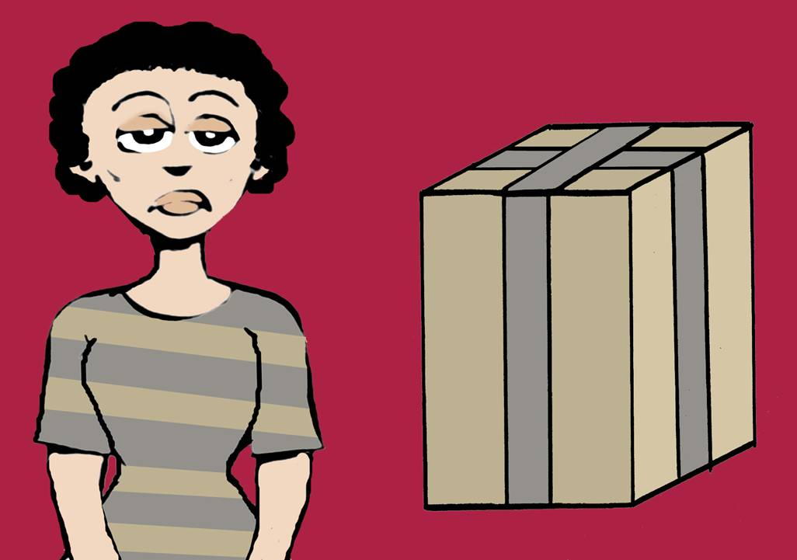
وبعضها الآخر ملفوف بورق عادي فلا ننجذب إليها بسهولة...

Slide 4
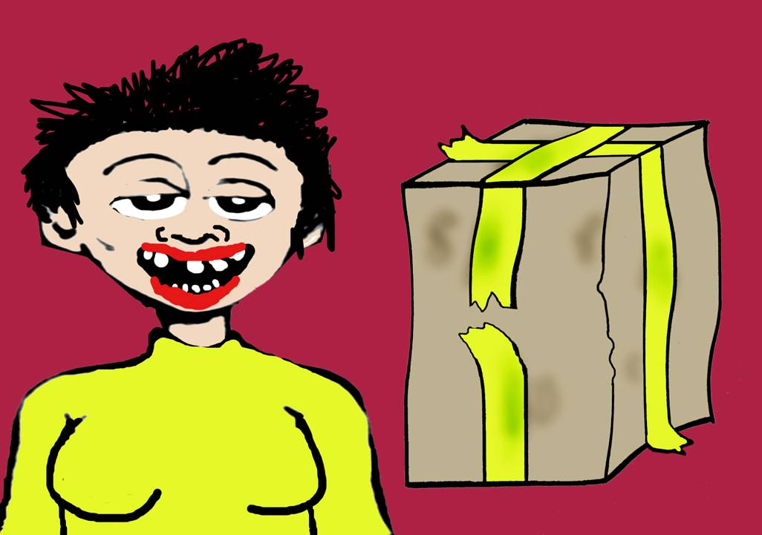
وفي النهاية هناك منها من تأثر بطريقه بالنقل
فأصبح غير مرغوب به البتة...

Slide 5
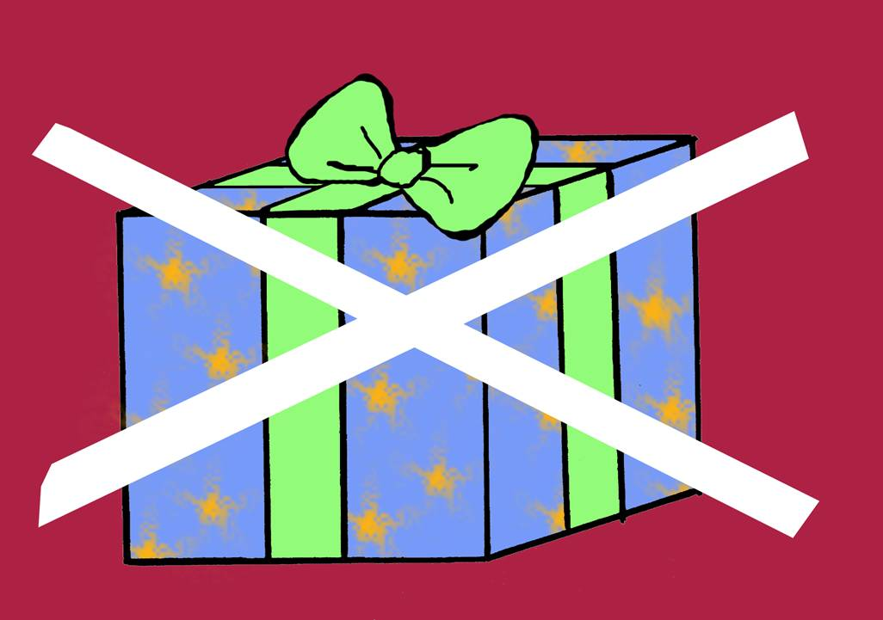
غير أن الغلاف ليس هو الهدية وهو غير مهم...

Slide 6
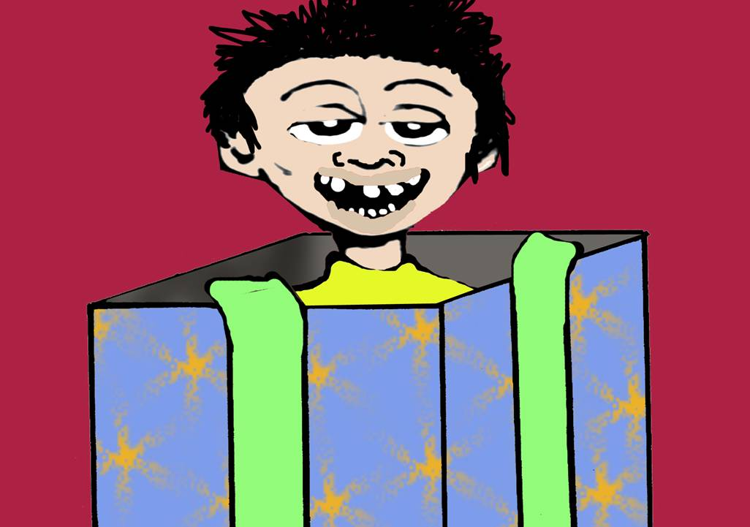
بحيث أننا ننخدع في الكثير من الأحيان...

Slide 7
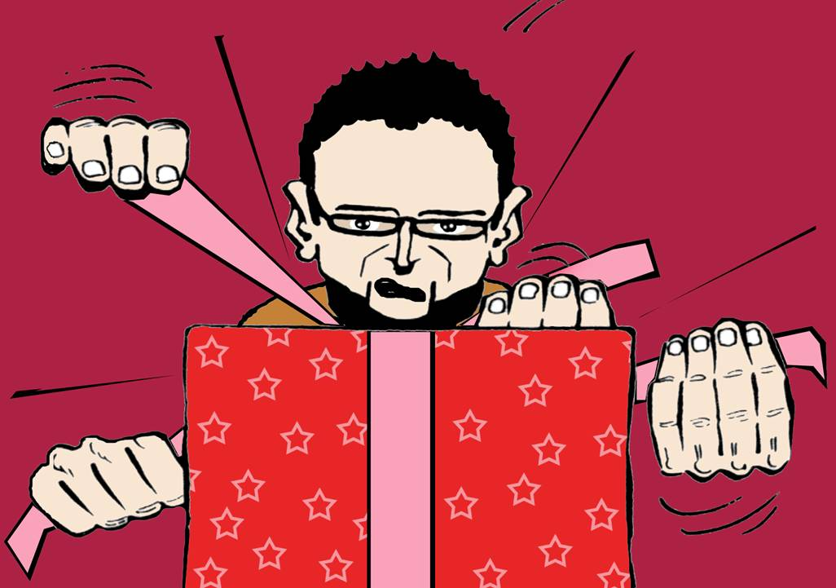
في بعض الأحيان يصعب علينا فتح هدية ما...

Slide 8
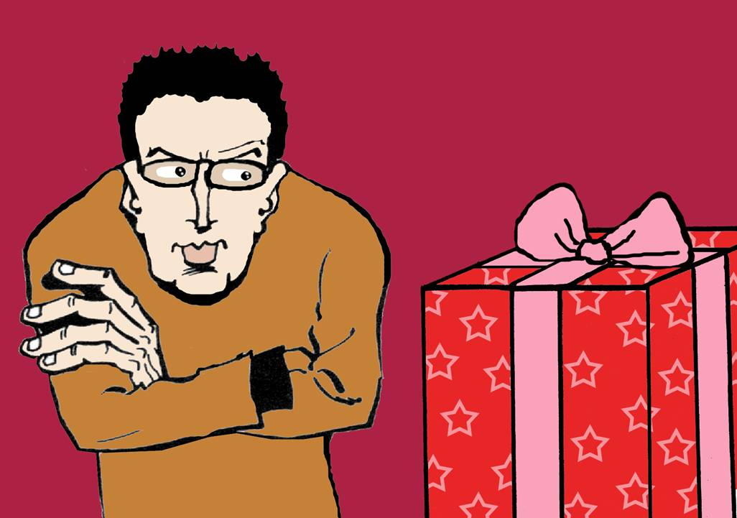
فنحتاج للمساعدة, وفي أحياناً أخرى فإننا
لا نبذل الجهد الكافي من أجل ذلك...

Slide 9
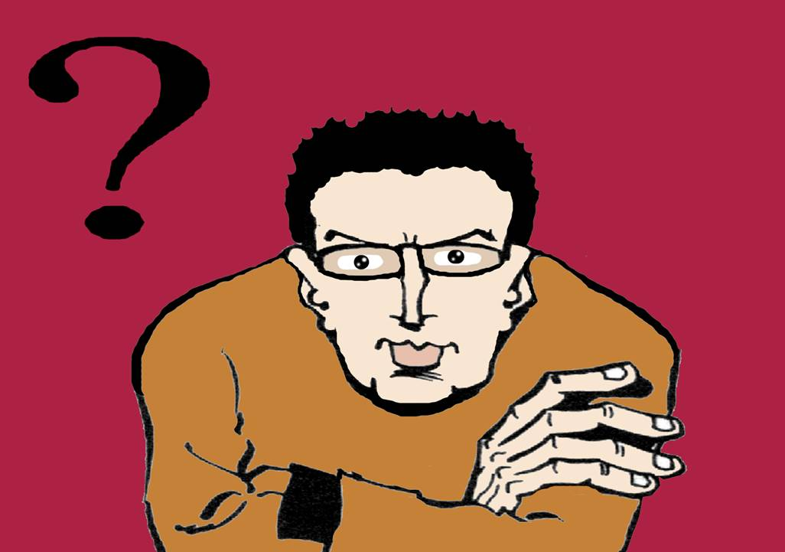
لماذا يصعب علينا فتح الهدية...

Slide 10
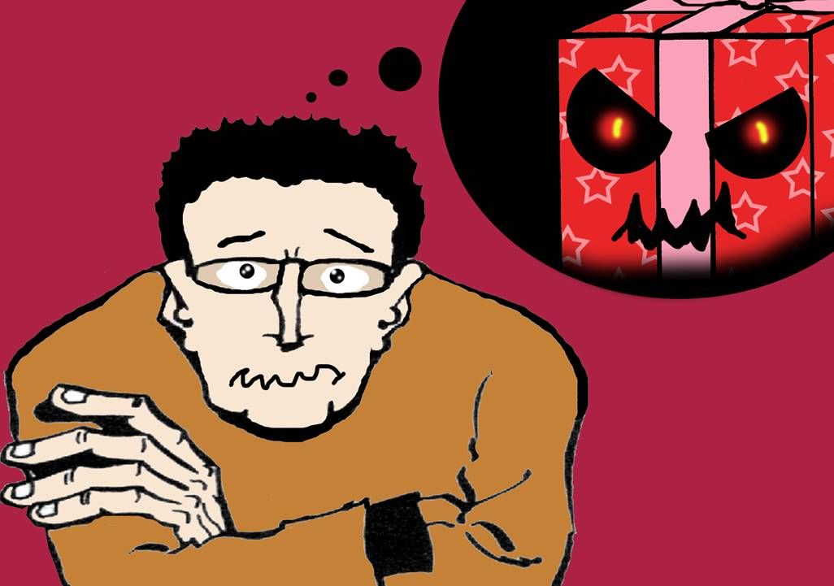
هل لأن الآخرين يشعرون بالخوف...؟

Slide 11
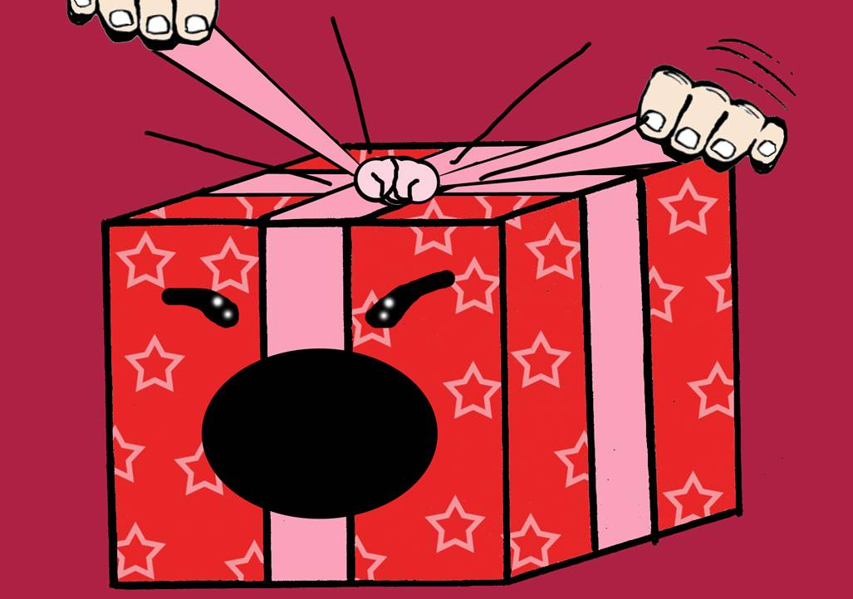
أو لأن هذا يسبب لهم الألم...؟

Slide 12
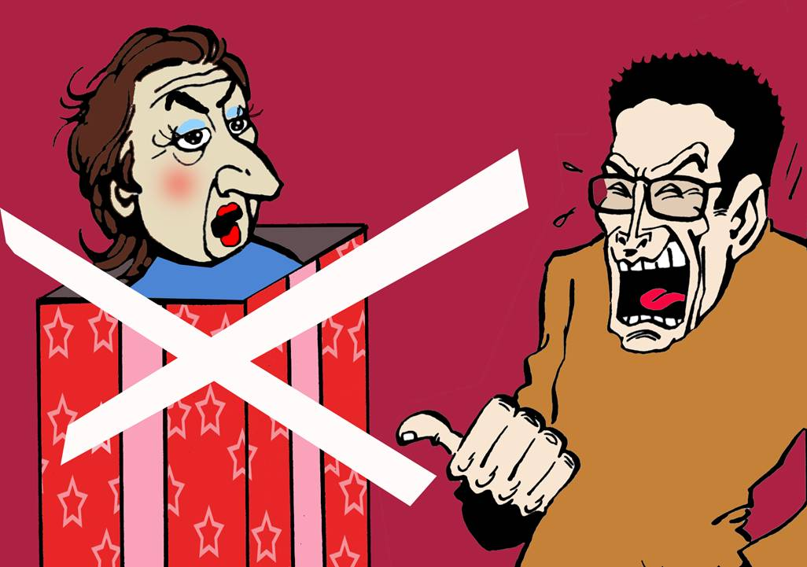
أو ربما لأن هذه الهدية قد سبق لها أن فُتحت
ورفضها الناس...؟

Slide 13
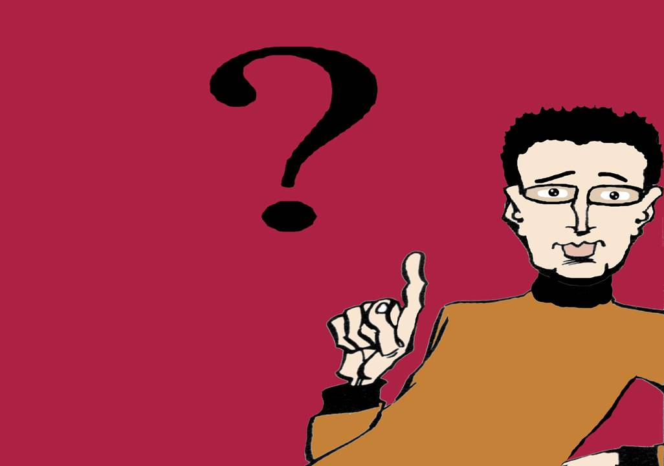
ولكن لنفكر قليلاً!!! أنا شخص موجود, فأنا أيضاً هدية...

Slide 14
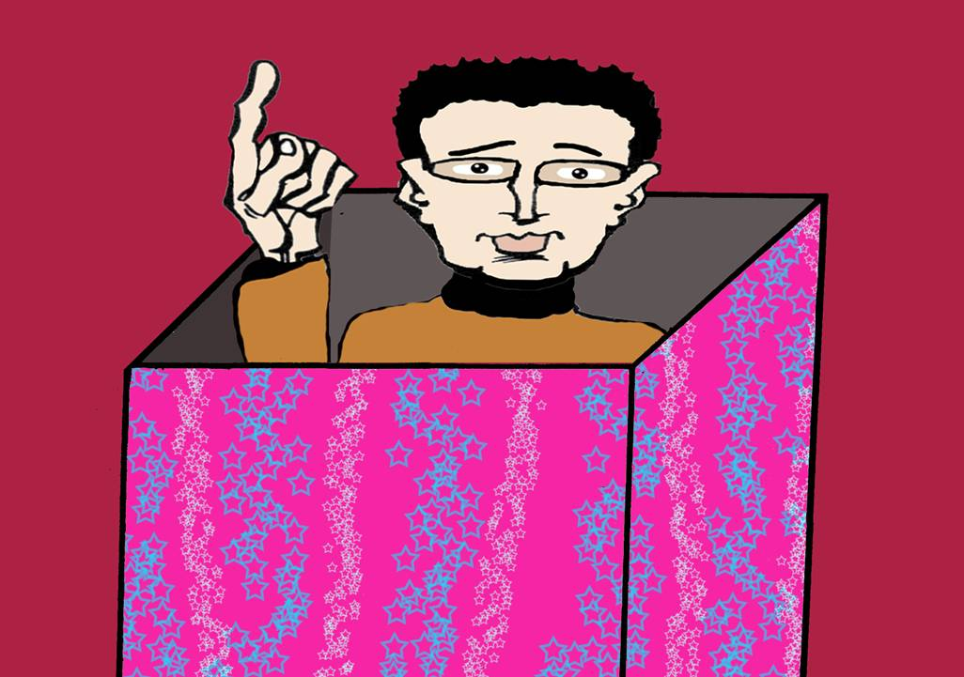
هدية لذاتي أولاً لأن الآب وهبني لنفسي بادئ الأمر...

Slide 15
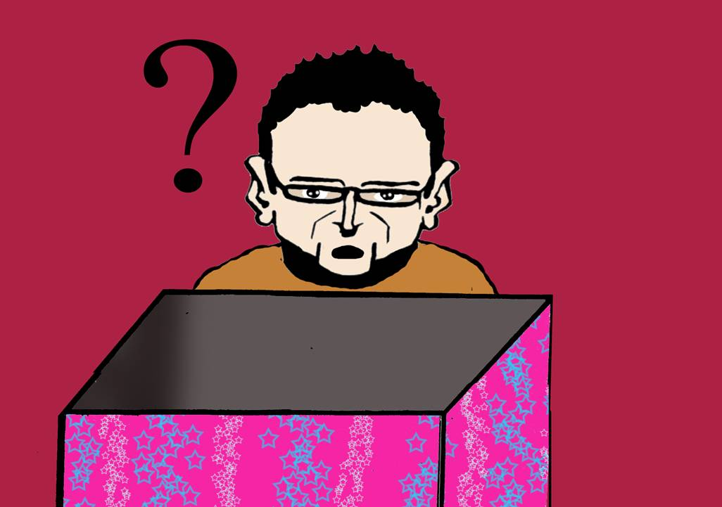
فهل نظرت إلى داخلي؟ هل أخاف من ذلك...؟

Slide 16
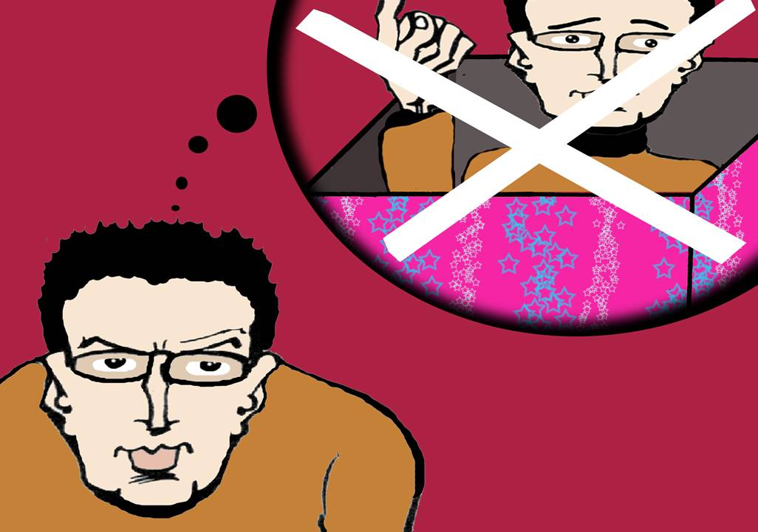
ربما ذلك ما يحدث لي, وذلك لأنني لم أقبل بالهدية التي هي أنا...

Slide 17
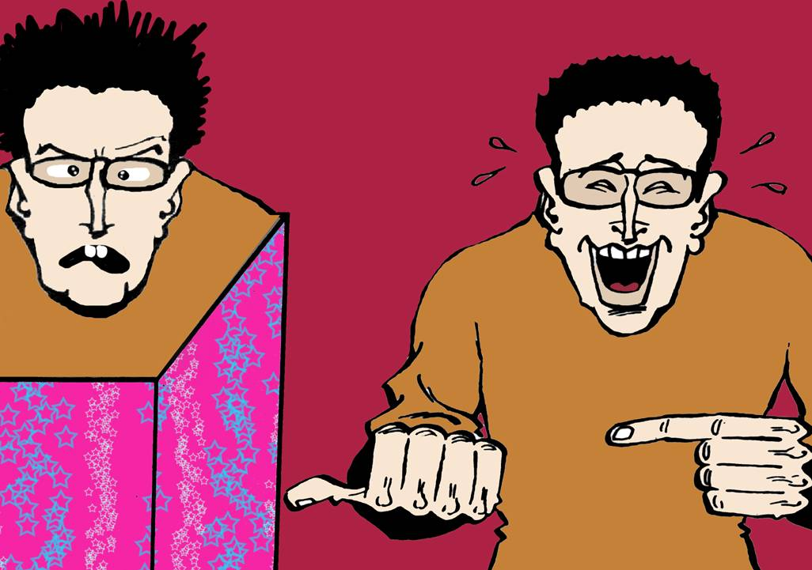
على الرغم من أنه من الممكن أن يكون هناك شيء
يختلف عما تصورته...

Slide 18
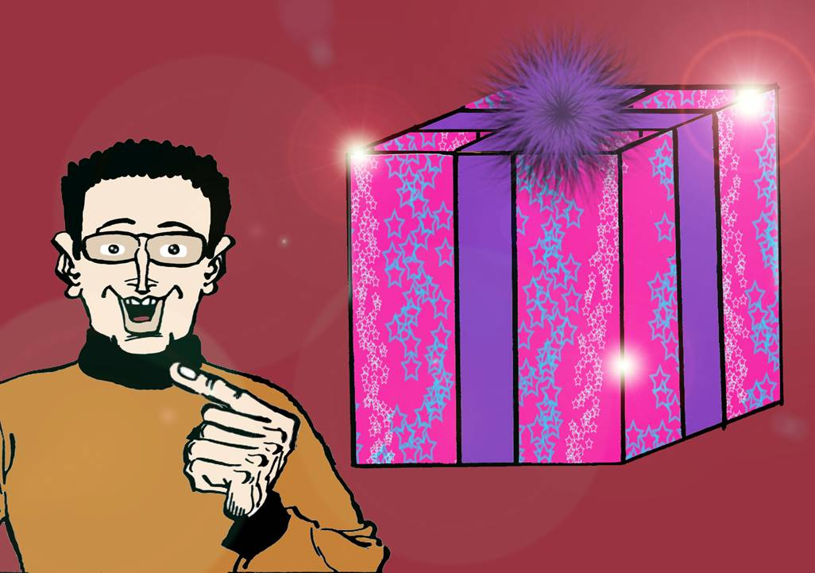
ربما لم أرى في الحقيقة أبداً الهدية الرائعة التي أنا عليها...

Slide 19
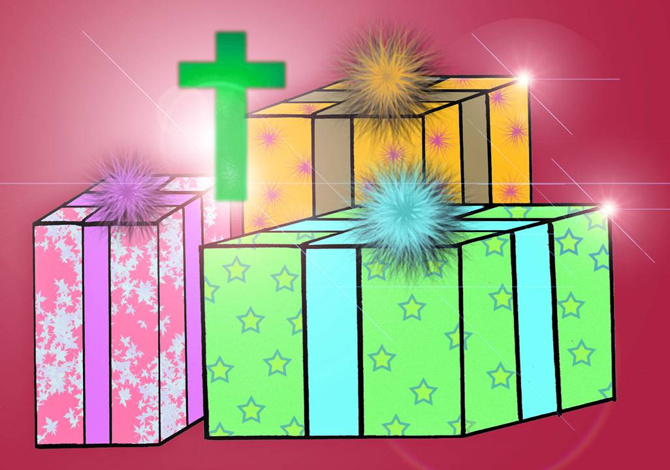
لأن هدايا الآب لا يمكن أن تكون غير رائعة...

Slide 20
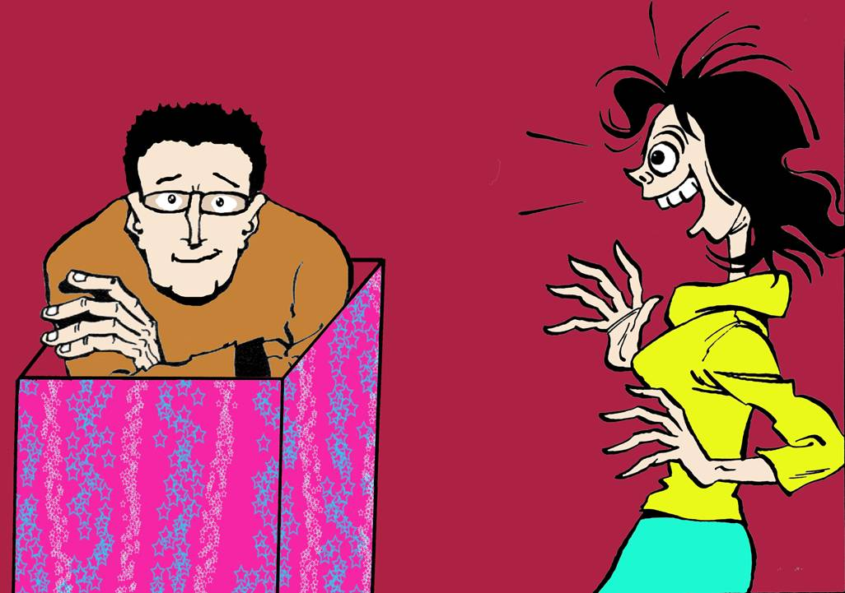
أنا أيضاً هدية للآخرين.

Slide 21
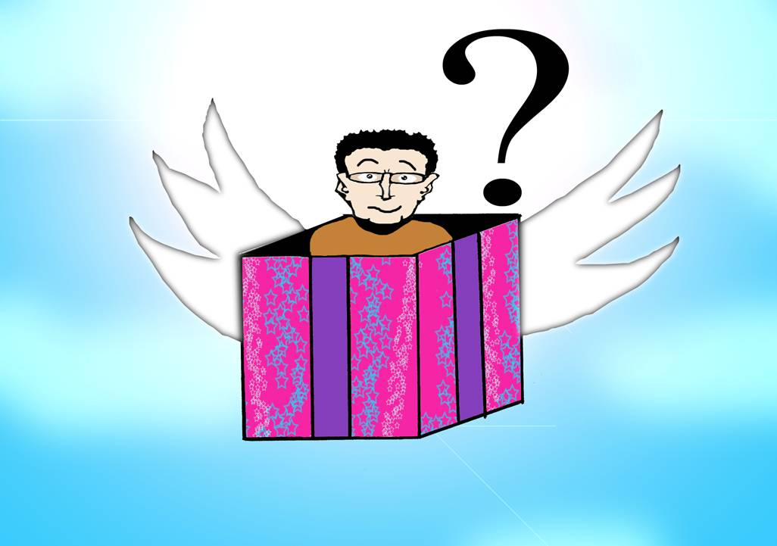
فهل أقبل أن أُهدى للآخرين من قِبل الآب...؟

Slide 22
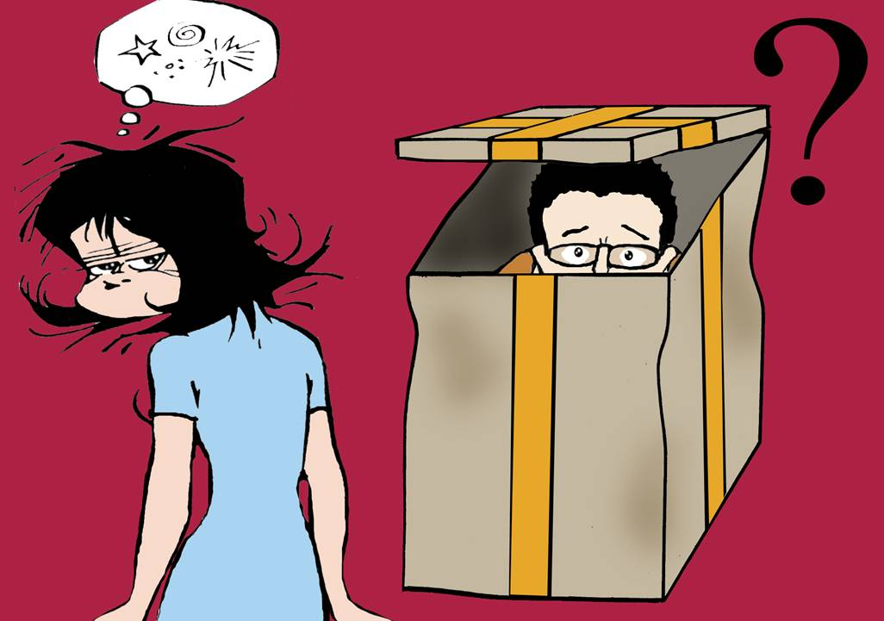
هل علينا دوماً الاكتفاء بالغلاف دون النظر إلى الهدية...؟

Slide 23
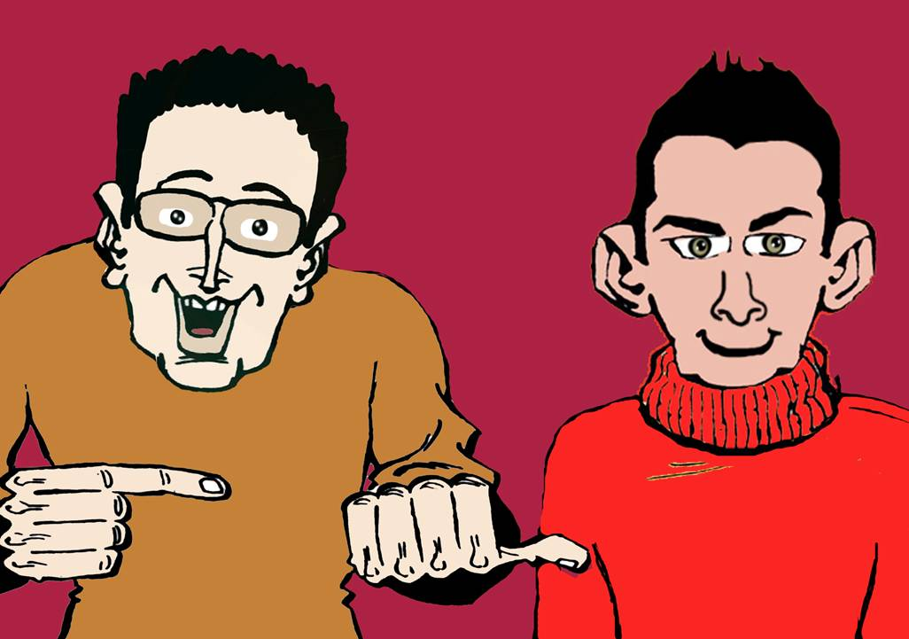
الصديق هو هدية...

Slide 24
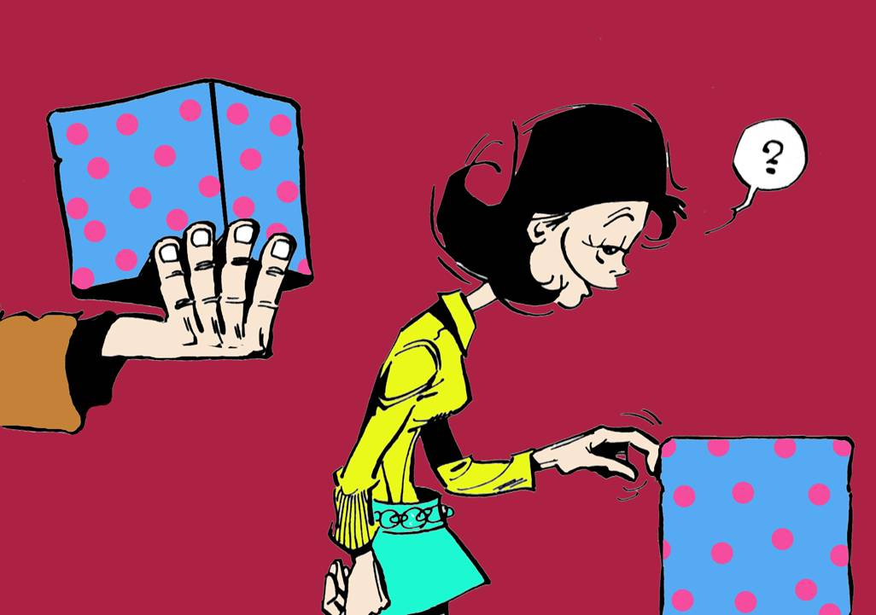
ليس لي فقط. بل للآخرين من خلالي...

Slide 25
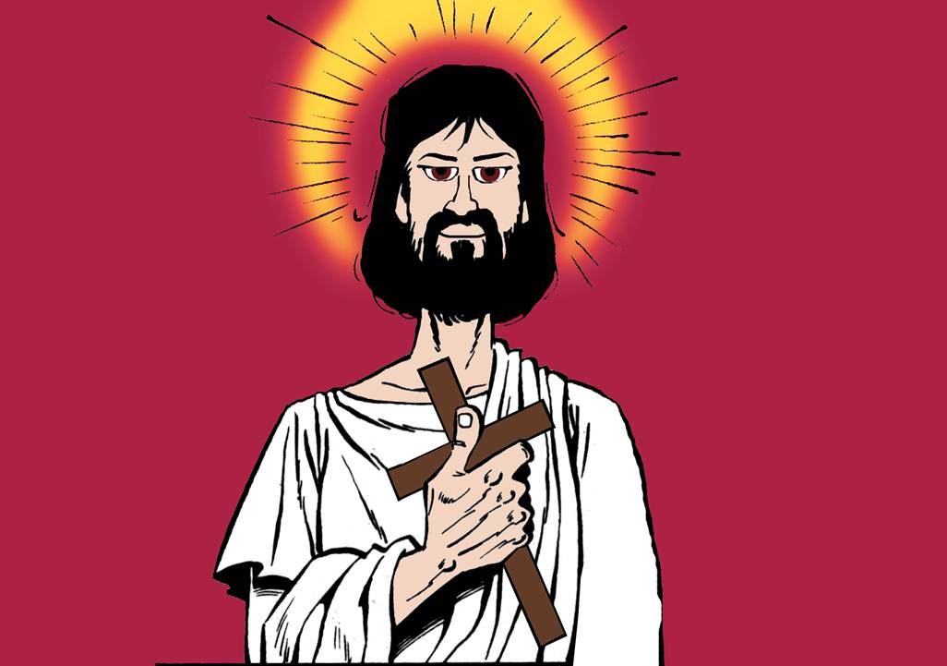
الناس جميعاً هدايا نقبلهم ونعطيهم, كما هو حال الابن (يسوع)...

Slide 26
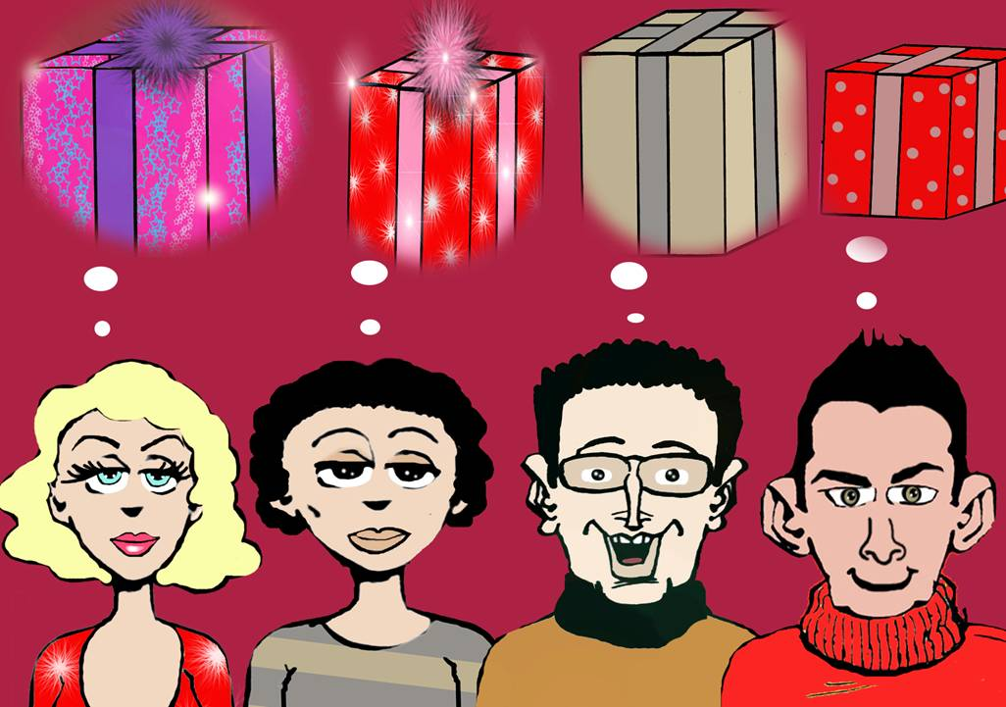
الصداقة هي جواب أو ردّ من الأشخاص
الهدايا إلى الآب الذي يهبهم.

